Slide 1

COLORS
EADAF8
B58EDF
533B8E
3A2561
Rubrik
Cormorant Garamond
Underrubrik
Poiret One
Knapp
Brödtext
Josefin Slab
Knapp
Accent
Bad Script

Slide 2
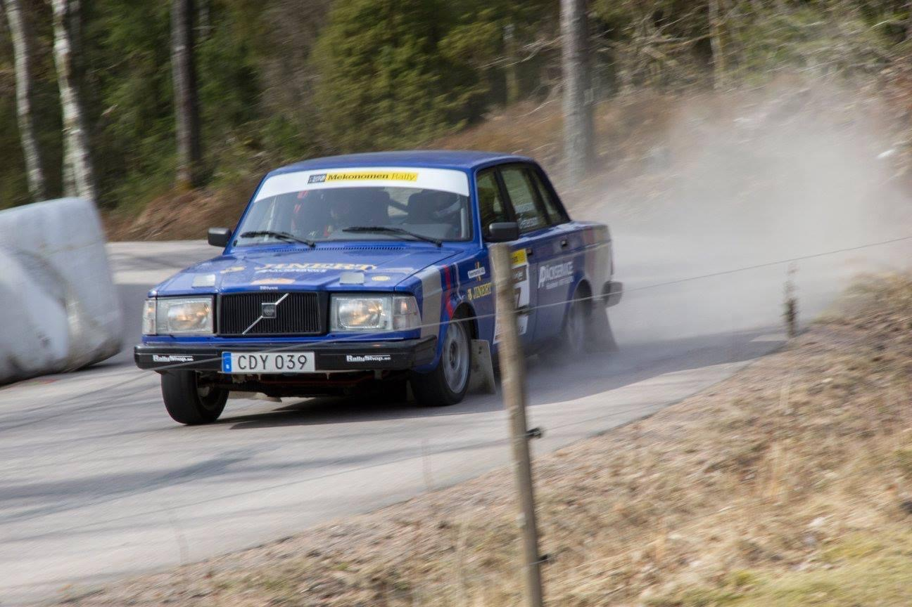
Färger
06B7DB
0D88B6
145890
0F1243
Rubrik
Old Standard TT
Underrubrik
Abril Fatface
Brödtext
Knapp
Knapp
Cormorant Garamond

